Slide 1
과목_학년학기_단원 | suh_h_0401_06
차시명 | 03 수의 배열에서 규칙을 찾아볼까요(2)
파일명 | suh_h_0401_06_0003
검토 | 담당
수학팀 | 박종민
문서 HISTORY
번호 | 버전 | 문서 작성일 | 내용 비고 | 작성자 (내선번호) | 검토자
1 | V 1.0 | 2021.2.16. | 문서 발생 | 김범수
2 | V 1.0 | 2022.03.06 | 1차 검수 |  | 박종민
3 | V 2.0 | 2022.03.08 | 2차 검수 |  | 김예림
4
5
6
7
8
9
10
11

Slide 2
학습 단계 | 자료명 |  | 프레임 수 | 교과서 정보 | 파일명 | 자료 형태
도입 | 애니 | [도입 애니메이션] 벌집 모양 퍼즐 | 1 | 수학 134쪽, 수학 익힘 90~91쪽 | suh_h_0401_06_0003_101_1.html | Html5(애니)
도입 | 생각 열기 | [생각 열기] 수 배열의 규칙을 생각하기 | 1 | 수학 134쪽, 수학 익힘 90~91쪽 | suh_h_0401_06_0003_102_1.html | Html5
도입 | 학습 목표 | 이번 시간에 배울 내용 | 1 |  | suh_h_0401_06_0003_103_1.html | Html5
전개 | 활동 1 | [활동 1] 벌집 모양에 있는 수의 배열에서 규칙 찾기 | 1 | 수학 134쪽, 수학 익힘 90~91쪽 | suh_h_0401_06_0003_201_1.html | Html5
전개 | 활동 2 | [활동 2] 나선 모양에 있는 수의 배열에서 규칙 찾기 | 1 | 수학 135쪽, 수학 익힘 90~91쪽 | suh_h_0401_06_0003_202_1.html | Html5
전개 | 혼자 서도 척척 1 | [혼자서도 척척] 문제 1 | 1 | 수학 135쪽, 수학 익힘 90~91쪽 | suh_h_0401_06_0003_203_1.html | Html5
정리 | 핵심 정리 | 핵심 정리 | 1 |  | suh_h_0401_06_0003_301_1.html | Html5
정리 | 차시 예고 | 다음 시간에 배울 내용 | 1 |  | suh_h_0401_06_0003_302_1.html | Html5
평가 | 확인 문제 | 확인 문제 | 1 |  | suh_h_0401_06_0003_401_1.html | Html5
총 프레임 수 |  |  | 9

Slide 3
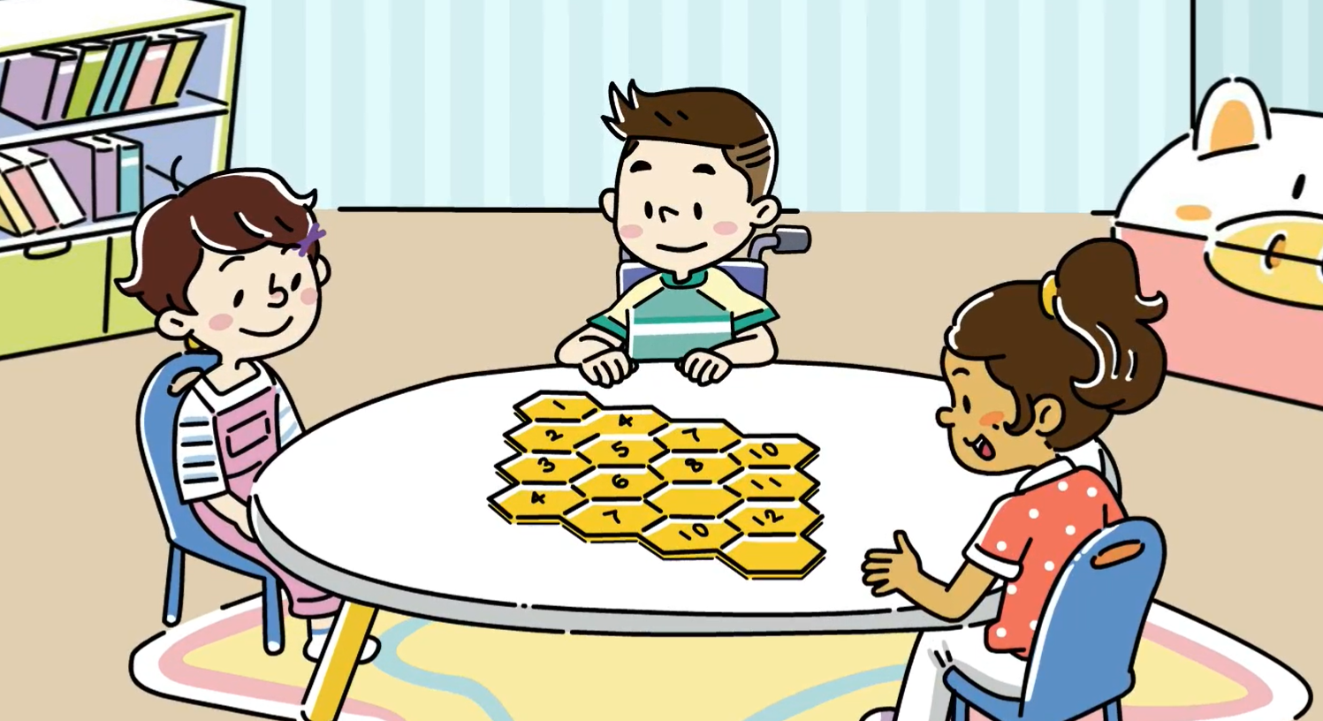
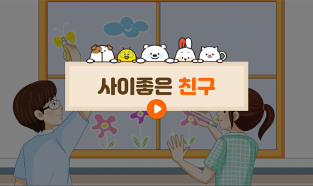
4-1
6. 규칙 찾기
suh_h_0401_06_0003_101_1
03 수의 배열에서 규칙을 찾아볼까요(2)
Θ Description & Function
[애니 DVD 개발물]
한대희 수학 4-1 지도서\app\resource\contents\lesson06\ops\6\media\mp4
[애니 게이트 참고 화면]
벌집 모양 퍼즐
애니 파일명 | 6_2_1_ani.mp4

Slide 4

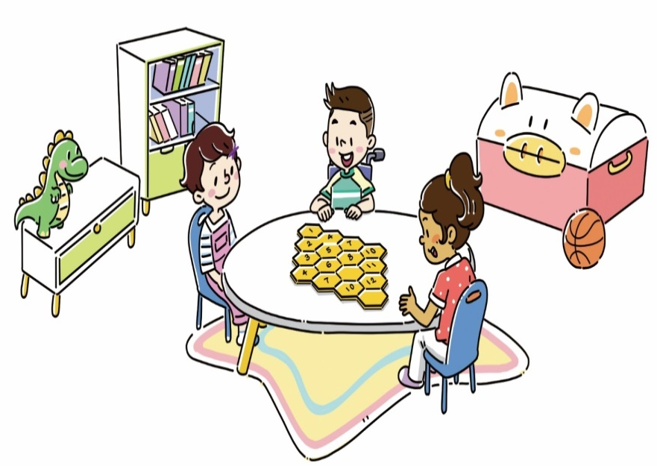


4-1
6. 규칙 찾기
suh_h_0401_06_0003_102_1
03 수의 배열에서 규칙을 찾아볼까요(2)
Θ Description & Function
다음 그림의 상황에 대하여 이야기해 봅시다.
탭 이벤트
2. 확대 버튼 및 풀 팝업창(다음 슬라이드)
3. 답 칸 클릭하면 답 나타남. 정답 확인 버튼은 정답 가리기로 토글 됨.
4. 이미지 위에 말풍선 소스 사용. - 말풍선 안에 텍스트 크기 조절하여 텍스트 삽입.
#1
물음 1
물음 2
물음 3
물음 4
일정한 규칙이 있는 것 같아
여기에
어떤 규칙이 있을까?
그림은 어떤 상황인가요?
#4
세 학생이 벌집 모양에 적혀 있는 수의 배열을 보고 있습니다.
#2
#3
삽화 파일명 | LH 서버 > 원본 삽화 폴더 > 6단원 > (도입)4-1-6(3차시).psd

Slide 5


4-1
6. 규칙 찾기
suh_h_0401_06_0003_102_1
03 수의 배열에서 규칙을 찾아볼까요(2)
Θ Description & Function
여기에
어떤 규칙이 있을까?
< 확대 버튼 클릭 시 나타나는 화면>
.
일정한 규칙이 있는 것 같아.
삽화 파일명 | LH 서버 > 원본 삽화 폴더 > 6단원 > (도입)4-1-6(3차시).psd

Slide 6
4-1
6. 규칙 찾기
suh_h_0401_06_0003_102_1
03 수의 배열에서 규칙을 찾아볼까요(2)
Θ Description & Function
다음 그림의 상황에 대하여 이야기해 봅시다.
1. 답 칸 클릭하면 답 나타남. 정답 확인 버튼은 정답 가리기로 토글 됨.
물음 1
물음 2
물음 3
물음 4
일정한 규칙이 있는 것 같아
여기에
어떤 규칙이 있을까?
어떤 모양으로 수가 배열되어 있나요?
벌집 모양으로 배열되어 있습니다.
#1

Slide 7
4-1
6. 규칙 찾기
suh_h_0401_06_0003_102_1
03 수의 배열에서 규칙을 찾아볼까요(2)
Θ Description & Function
다음 그림의 상황에 대하여 이야기해 봅시다.
1. 답 칸 클릭하면 답 나타남. 정답 확인 버튼은 정답 가리기로 토글 됨.
물음 1
물음 2
물음 3
물음 4
일정한 규칙이 있는 것 같아
여기에
어떤 규칙이 있을까?
벌집 모양의 특징을 이야기해 보세요.
육각형으로 이루어져 있습니다.
육각형이 빈틈없이 이어져 있습니다.
#1

Slide 8
4-1
6. 규칙 찾기
suh_h_0401_06_0003_102_1
03 수의 배열에서 규칙을 찾아볼까요(2)
Θ Description & Function
다음 그림의 상황에 대하여 이야기해 봅시다.
1. 답 칸 클릭하면 답 나타남. 정답 확인 버튼은 정답 가리기로 토글 됨.
물음 1
물음 2
물음 3
물음 4
일정한 규칙이 있는 것 같아
여기에
어떤 규칙이 있을까?
벌집 모양에 있는 수의 배열을 보고 무엇을 배울지 이야기해 보세요.
다양한 방향으로 규칙이 있을 것 같습니다.
↘방향으로 규칙이 있을 것 같습니다.
↗방향으로 규칙이 있을 것 같습니다.
#1

Slide 9
4-1
6. 규칙 찾기
suh_h_0401_06_0003_103_1
03 수의 배열에서 규칙을 찾아볼까요(2)
Θ Description & Function
#1
[이번 시간에 배울 내용]
1
이번 시간에는 무엇을 배울까요?
수의 배열에서 규칙을 찾을 수 있습니다.

Slide 10

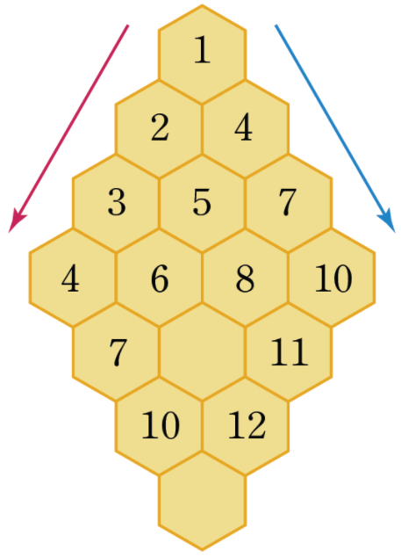
4-1
6. 규칙 찾기
suh_h_0401_06_0003_201_1
03 수의 배열에서 규칙을 찾아볼까요(2)
Θ Description & Function
벌집 모양에 있는 수의 배열에서 규칙을 찾아봅시다.
탭 이벤트
2. 답 칸 클릭하면 답 나타남. 정답 확인 버튼은 정답 가리기로 토글 됨.
3. 클릭 시 효과 전자저작물과 동일.
6_2_03.Html
한대희 4-1 지도서\app\resource\contents\lesson06\ops\6
#1
물음 1
물음 2
물음 3
물음 4
가로(→)에서 규칙을 찾아보세요.
#3
오른쪽으로 2씩 커집니다.
#2
삽화 파일명 | 6_2_03_01.png 한대희 수학 4-1 지도서\app\resource\contents\lesson06\ops\6\images\6_2

Slide 11
4-1
6. 규칙 찾기
suh_h_0401_06_0003_201_1
03 수의 배열에서 규칙을 찾아볼까요(2)
Θ Description & Function
벌집 모양에 있는 수의 배열에서 규칙을 찾아봅시다.
답 칸 클릭하면 답 나타남. 정답 확인 버튼은 정답 가리기로 토글 됨.
클릭 시 효과 전자저작물과 동일. 6_2_03.Html 한대희 4-1 지도서\app\resource\contents\lesson06\ops\6
물음 1
물음 2
물음 3
물음 4
↙방향에서 규칙을 찾아보세요.
#2
1씩 커집니다.
#1
삽화 파일명 | 6_2_03_01.png 한대희 수학 4-1 지도서\app\resource\contents\lesson06\ops\6\images\6_2

Slide 12
4-1
6. 규칙 찾기
suh_h_0401_06_0003_201_1
03 수의 배열에서 규칙을 찾아볼까요(2)
Θ Description & Function
벌집 모양에 있는 수의 배열에서 규칙을 찾아봅시다.
답 칸 클릭하면 답 나타남. 정답 확인 버튼은 정답 가리기로 토글 됨.
클릭 시 효과 전자저작물과 동일. 6_2_03.Html 한대희 4-1 지도서\app\resource\contents\lesson06\ops\6
물음 1
물음 2
물음 3
물음 4
↘방향에서 규칙을 찾아보세요.
#2
3씩 커집니다.
#1
삽화 파일명 | 6_2_03_01.png 한대희 수학 4-1 지도서\app\resource\contents\lesson06\ops\6\images\6_2

Slide 13
4-1
6. 규칙 찾기
suh_h_0401_06_0003_201_1
03 수의 배열에서 규칙을 찾아볼까요(2)
Θ Description & Function
벌집 모양에 있는 수의 배열에서 규칙을 찾아봅시다.
1. 답 칸 클릭하면 답 나타남. 정답 확인 버튼은 정답 가리기로 토글 됨.
물음 1
물음 2
물음 3
물음 4
빈칸에 알맞은 수를 써넣으세요.
9
13
#1
삽화 파일명 | 6_2_03_01.png 한대희 수학 4-1 지도서\app\resource\contents\lesson06\ops\6\images\6_2

Slide 14

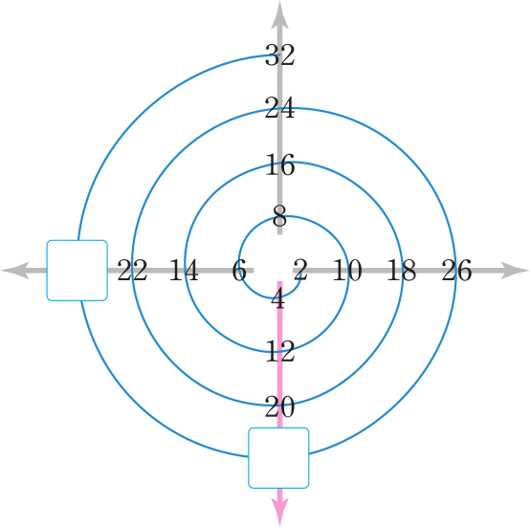
4-1
6. 규칙 찾기
suh_h_0401_06_0003_202_1
03 수의 배열에서 규칙을 찾아볼까요(2)
Θ Description & Function
나선 모양에 있는 수의 배열에서 규칙을 찾아봅시다.
탭 이벤트
2. 답 칸 클릭하면 답 나타남. 정답 확인 버튼은 정답 가리기로 토글 됨.
3. 클릭 시 효과 전자저작물과 동일. 6_2_04.Html 한대희 4-1 지도서\app\resource\contents\lesson06\ops\6
#1
물음 1
물음 2
물음 3
물음 4
방향에서 규칙을 찾아보세요.
#3
2부터 시작해서 2씩 커집니다.
#2
삽화 파일명 | 6_2_04_01.svg / 6_2_04_02.svg 한대희 수학 4-1 지도서\app\resource\contents\lesson06\ops\6\images\6_2

Slide 15
4-1
6. 규칙 찾기
suh_h_0401_06_0003_202_1
03 수의 배열에서 규칙을 찾아볼까요(2)
Θ Description & Function
나선 모양에 있는 수의 배열에서 규칙을 찾아봅시다.
답 칸 클릭하면 답 나타남. 정답 확인 버튼은 정답 가리기로 토글 됨.
클릭 시 효과 전자저작물과 동일. 6_2_04.Html 한대희 4-1 지도서\app\resource\contents\lesson06\ops\6
물음 1
물음 2
물음 3
물음 4
세로(↓)에서 규칙을 찾아보세요.
#2
4부터 시작해서 8씩 커집니다.
#1
삽화 파일명 | 6_2_04_02.svg 한대희 수학 4-1 지도서\app\resource\contents\lesson06\ops\6\images\6_2

Slide 16

4-1
6. 규칙 찾기
suh_h_0401_06_0003_202_1
03 수의 배열에서 규칙을 찾아볼까요(2)
Θ Description & Function
나선 모양에 있는 수의 배열에서 규칙을 찾아봅시다.
1. 답 칸 클릭하면 답 나타남. 정답 확인 버튼은 정답 가리기로 토글 됨.
물음 1
물음 2
물음 3
물음 4
안에 알맞은 수를 써넣으세요.
30
28
#1
삽화 파일명 | 6_2_04_01.svg / 6_2_04_02.svg 한대희 수학 4-1 지도서\app\resource\contents\lesson06\ops\6\images\6_2

Slide 17
4-1
6. 규칙 찾기
suh_h_0401_06_0003_202_1
03 수의 배열에서 규칙을 찾아볼까요(2)
Θ Description & Function
나선 모양에 있는 수의 배열에서 규칙을 찾아봅시다.
1. 답 칸 클릭하면 답 나타남. 정답 확인 버튼은 정답 가리기로 토글 됨.
물음 1
물음 2
물음 3
물음 4
또 다른 규칙을 찾아보세요.
가로(→)로 2부터 시작해서 8씩 커집니다.
#1
삽화 파일명 | 6_2_04_01.svg / 6_2_04_02.svg 한대희 수학 4-1 지도서\app\resource\contents\lesson06\ops\6\images\6_2

Slide 18

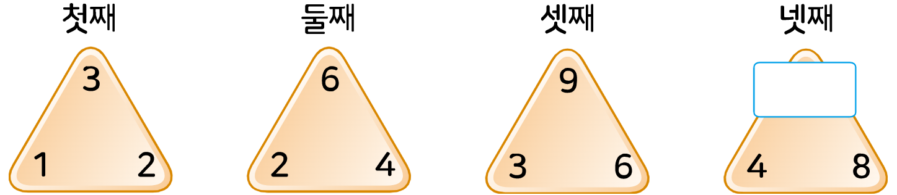

4-1
6. 규칙 찾기
suh_h_0401_06_0003_203_1
03 수의 배열에서 규칙을 찾아볼까요(2)
#1
Θ Description & Function
삼각형 모양에 있는 수의 배열을 보고 물음에 답해 봅시다.
전자저작물 약물 사용. [혼자서도 척척 1] 6_2_05.Html 한대희 4-1 지도서\app\resource\contents\lesson06\ops\6
예 약물 사용. - 처음부터 나타나지 않음. - 정답 칸 클릭 시 나타남.
정답 확인 클릭 시 정답 나타남. 정답 확인 버튼은 정답 가리기로 토글 됨.
텍스트 직접 삽입.
물음 1
물음 2
삼각형 모양에 있는 수의 배열에서 규칙을 찾아보세요.
첫째
둘째
셋째
넷째
#4
#2
왼쪽과 오른쪽의 수를 더하면 위쪽의 수가 됩니다.
#3
삽화 파일명 | 6_2_05_01.png / 6_2_05_01.svg 한대희 수학 4-1 지도서\app\resource\contents\lesson06\ops\6\images\6_2

Slide 19
4-1
6. 규칙 찾기
suh_h_0401_06_0003_203_1
03 수의 배열에서 규칙을 찾아볼까요(2)
Θ Description & Function
삼각형 모양에 있는 수의 배열을 보고 물음에 답해 봅시다.
답 칸 클릭하면 답 나타남. 정답 확인 버튼은 정답 가리기로 토글 됨.
물음 1
물음 2
안에 알맞은 수를 써넣으세요.
첫째
둘째
셋째
넷째
12
#1

Slide 20
4-1
6. 규칙 찾기
suh_h_0401_06_0003_301_1
03 수의 배열에서 규칙을 찾아볼까요(2)
Θ Description & Function
핵심 정리
정답 확인 버튼 없음
[ 수의 배열에서 규칙 찾기 ]
1 | 3 | 5 | 7
15 | 17 | 19 | 21
29 | 31 | 33 | 35
43 | 45 | 47 | 49
1부터 ↘방향으로 16씩 커지는 규칙이 있습니다.
#1

Slide 21



4-1
6. 규칙 찾기
suh_h_0401_06_0003_302_1
03 수의 배열에서 규칙을 찾아볼까요(2)
Θ Description & Function
#1
[다음 시간에 배울 내용]
준비물 아이콘
1
다음 시간에는 무엇을 배울까요?
도형의 배열에서 규칙을 찾아볼까요(1)
136~137쪽
92~93쪽
#2
모형(연결 큐브)

Slide 22
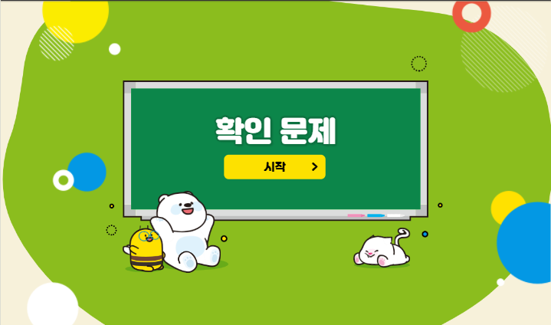

4-1
6. 규칙 찾기
suh_h_0401_06_0003_401_1
03 수의 배열에서 규칙을 찾아볼까요(2)
Θ Description & Function
#1
[확인 문제] 게이트
활동지 다운로드 버튼 6단원_3차시 형성평가.hwp
#2

Slide 23

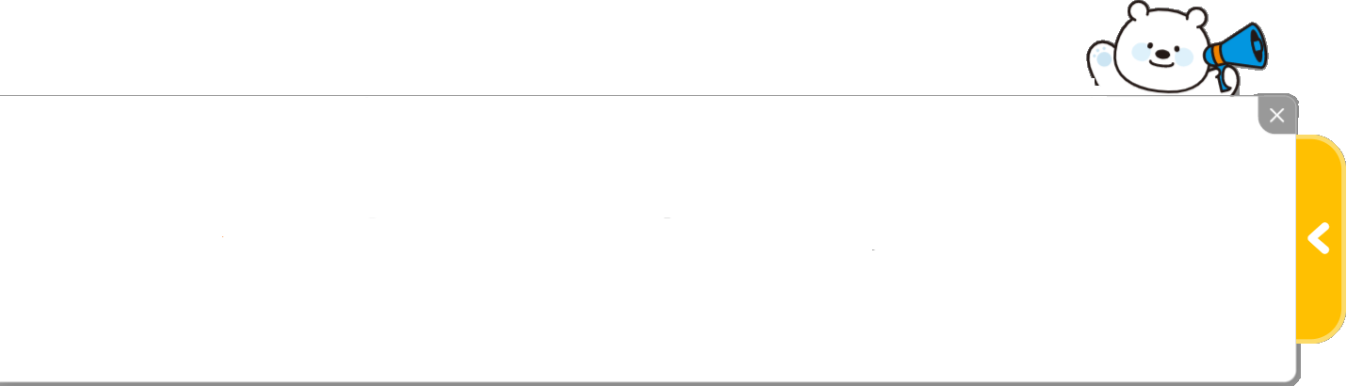
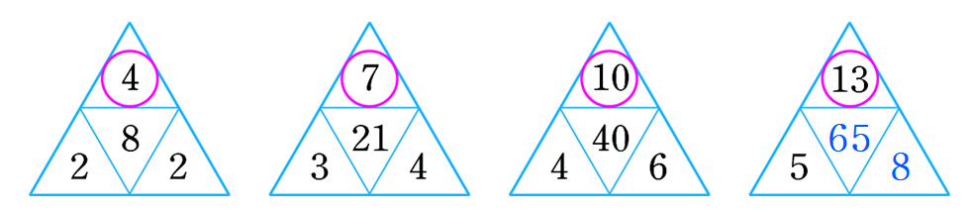
4-1
6. 규칙 찾기
suh_h_0401_06_0003_401_1
03 수의 배열에서 규칙을 찾아볼까요(2)
Θ Description & Function
문제 1
문제 2
문제 3
문제 4
문제 5
문제 6
문제 7
대발문 좌측 팝업창이 처음에 바로 보이다가 약 3초 후 닫힙니다. 닫힌 이후 화살표 클릭 시 다시 펼쳐집니다. 처음 보이는 화면입니다.
안에 있는 수의 배열에서 규칙을 찾아보시오.
4
7
10
13
[ ~ ]
1
2
8
21
40
삼각형 모양에 있는 수의 배열을 보고 물음에 답해 보시오.
2
2
3
4
4
6
5
3씩 커집니다.

Slide 24
4-1
6. 규칙 찾기
suh_h_0401_06_0003_401_1
03 수의 배열에서 규칙을 찾아볼까요(2)
Θ Description & Function
문제 1
문제 2
문제 3
문제 4
문제 5
문제 6
문제 7
활동지 다운로드 버튼(1~2번) 6단원_3차시 형성평가.hwp
가로 대발문 팝업 창.
답 칸 클릭하면 답 나타남. 정답 확인 버튼은 정답 가리기로 토글 됨.
안에 있는 수의 배열에서 규칙을 찾아보시오.
#2
4
7
10
13
8
21
40
2
2
3
4
4
6
5
3씩 커집니다.
#1
#3
삽화 파일명 | 119.Jpg 한대희 수학 4-1 지도서\app\resource\data\06\교수 학습 자료\도형 그림 자료

Slide 25

4-1
6. 규칙 찾기
suh_h_0401_06_0003_401_1
03 수의 배열에서 규칙을 찾아볼까요(2)
Θ Description & Function
문제 1
문제 2
문제 3
문제 4
문제 5
문제 6
문제 7
활동지 다운로드 버튼(1~2번) 6단원_3차시 형성평가.hwp
탭 가로 대발문 팝업 창.
풀이 확인 팝업창(다음 슬라이드)
답 칸 클릭하면 답 나타남. 정답 확인 버튼은 정답 가리기로 토글 됨.
빈칸에 알맞은 수를 써넣으시오.
#2
4
7
10
13
8
21
40
65
2
2
3
4
4
6
5
8
#1
#3
#4

Slide 26
4-1
6. 규칙 찾기
suh_h_0401_06_0003_401_1
03 수의 배열에서 규칙을 찾아볼까요(2)
Θ Description & Function
문제 1
문제 2
문제 3
문제 4
문제 5
문제 6
문제 7
< 풀이 확인 클릭 시 나타나는 화면>
빈칸에 알맞은 수를 써넣으시오.
4
7
10
13
8
21
40
65
풀이
2
2
3
4
4
6
5
8
삼각형 모양의 가운데에 있는 수는 위에 있는 수와 왼쪽 아래 수의 곱이므로, 13×5＝65입니다.
삼각형 모양의 오른쪽 아래에 있는 수는 위에 있는 수와 왼쪽 아래 수의 차이므로, 13－5＝8입니다.

Slide 27

4-1
6. 규칙 찾기
suh_h_0401_06_0003_401_1
03 수의 배열에서 규칙을 찾아볼까요(2)
Θ Description & Function
문제 1
문제 2
문제 3
문제 4
문제 5
문제 6
문제 7
1. 기존 개발물 활용(3~7번)
https://cdata2.tsherpa.co.kr/tsherpa/MultiMedia/Flash/2020/curri/index.html?flashxmlnum=yuni4856&classa=A8-C1-41-MM-MM-04-07-03-0-0-0-0&classno=MM_41_04/suh_0401_06_0003/suh_0401_06_0003_401_1.html
2. 답 칸 클릭하면 답 나타남. 정답 확인 버튼은 정답 가리기로 토글 됨.
#1
수 배열표에서 규칙을 찾아 안에 알맞은 말을 써넣으시오.
30
60
120
240
480
2
30부터 시작하여 씩 곱한 수가 오른쪽에 있습니다.
#2

Slide 28


4-1
6. 규칙 찾기
suh_h_0401_06_0003_401_1
03 수의 배열에서 규칙을 찾아볼까요(2)
Θ Description & Function
문제 1
문제 2
문제 3
문제 4
문제 5
문제 6
문제 7
1. 기존 개발물 활용(3~7번)
https://cdata2.tsherpa.co.kr/tsherpa/MultiMedia/Flash/2020/curri/index.html?flashxmlnum=yuni4856&classa=A8-C1-41-MM-MM-04-07-03-0-0-0-0&classno=MM_41_04/suh_0401_06_0003/suh_0401_06_0003_401_1.html
2. 답 칸 클릭하면 답 나타남. 정답 확인 버튼은 정답 가리기로 토글 됨.
#1
수 배열표에서 규칙을 찾아 안에 알맞은 말을 써넣으시오.
 | 11 | 12 | 13 | 14
22 | 2 | 4 | 6 | 8
23 | 3 |  | 9 | 2
24 | 4 | 8 | 2
일
두 수의 곱셈의 결과에서 의 자리 숫자를 씁니다.
#2

Slide 29


4-1
6. 규칙 찾기
suh_h_0401_06_0003_401_1
03 수의 배열에서 규칙을 찾아볼까요(2)
Θ Description & Function
문제 1
문제 2
문제 3
문제 4
문제 5
문제 6
문제 7
1. 기존 개발물 활용(3~7번)
https://cdata2.tsherpa.co.kr/tsherpa/MultiMedia/Flash/2020/curri/index.html?flashxmlnum=yuni4856&classa=A8-C1-41-MM-MM-04-07-03-0-0-0-0&classno=MM_41_04/suh_0401_06_0003/suh_0401_06_0003_401_1.html
2. 풀이 확인 팝업창(다음 슬라이드)
3. 답 칸 클릭하면 답 나타남. 정답 확인 버튼은 정답 가리기로 토글 됨.
#1
수 배열표를 보고 , 에 알맞은 수를 구하시오.
 | 11 | 12 | 13 | 14
22 | 2 | 4 | 6 | 8
23 | 3 |  | 9 | 2
24 | 4 | 8 | 2
:
6
:
6
#2
#3

Slide 30
4-1
6. 규칙 찾기
suh_h_0401_06_0003_401_1
03 수의 배열에서 규칙을 찾아볼까요(2)
Θ Description & Function
문제 1
문제 2
문제 3
문제 4
문제 5
문제 6
문제 7
< 풀이 확인 클릭 시 나타나는 화면>
수 배열표를 보고 , 에 알맞은 수를 구하시오.
 | 11 | 12 | 13 | 14
22 | 2 | 4 | 6 | 8
23 | 3 |  | 9 | 2
24 | 4 | 8 | 2
풀이
12×23＝276 이므로, 에 알맞은 수는 6입니다.
:
6
14×24＝336 이므로, 에 알맞은 수는 6입니다.
:
6

Slide 31
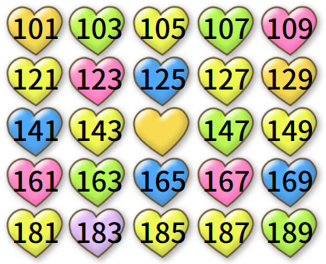
4-1
6. 규칙 찾기
suh_h_0401_06_0003_401_1
03 수의 배열에서 규칙을 찾아볼까요(2)
Θ Description & Function
문제 1
문제 2
문제 3
문제 4
문제 5
문제 6
문제 7
1. 기존 개발물 활용(3~7번)
https://cdata2.tsherpa.co.kr/tsherpa/MultiMedia/Flash/2020/curri/index.html?flashxmlnum=yuni4856&classa=A8-C1-41-MM-MM-04-07-03-0-0-0-0&classno=MM_41_04/suh_0401_06_0003/suh_0401_06_0003_401_1.html
2. 풀이 확인 팝업창(다음 슬라이드)
3. 답 칸 클릭하면 답 나타남. 정답 확인 버튼은 정답 가리기로 토글 됨.
#1
수 배열에서 빈칸에 들어갈 알맞은 수를 쓰시오.
145
#2
#3

Slide 32
4-1
6. 규칙 찾기
suh_h_0401_06_0003_401_1
03 수의 배열에서 규칙을 찾아볼까요(2)
Θ Description & Function
문제 1
문제 2
문제 3
문제 4
문제 5
문제 6
문제 7
< 풀이 확인 클릭 시 나타나는 화면>
수 배열에서 빈칸에 들어갈 알맞은 수를 쓰시오.
145
풀이
가로(→) 방향으로 2씩 커지므로, 빈칸에 들어갈 알맞은 수는 145 입니다.

Slide 33
4-1
6. 규칙 찾기
suh_h_0401_06_0003_401_1
03 수의 배열에서 규칙을 찾아볼까요(2)
Θ Description & Function
문제 1
문제 2
문제 3
문제 4
문제 5
문제 6
문제 7
1. 기존 개발물 활용(3~7번)
https://cdata2.tsherpa.co.kr/tsherpa/MultiMedia/Flash/2020/curri/index.html?flashxmlnum=yuni4856&classa=A8-C1-41-MM-MM-04-07-03-0-0-0-0&classno=MM_41_04/suh_0401_06_0003/suh_0401_06_0003_401_1.html
2. 예 약물은 정답 칸 안에 있음. - 처음에 나타나지 않음 - 정답 칸 클릭 시 나타남.
#1
수 배열에서 규칙을 찾아 쓰시오.
#2
가로(→)는 오른쪽으로 2씩 커지고, 세로(↓)는 아래로 20씩 커지는 규칙이 있습니다.

